Slide 1
METODO DI LAVORO PER LA REDAZIONE
DI UN PIANO DI ORGANIZZAZIONE DELLE AGGREGAZIONI DOCUMENTALI:
L’ESPERIENZA DEL COMUNE DI REGGIO EMILIA
Piani di classificazione, di organizzazione delle aggregazioni documentali e di conservazione: analisi e metodi di redazione
webinar a cura di Formez PA - 19 aprile 2023

Slide 2
IL PROGETTO PER L’AVVIO DELLA FASCICOLAZIONE INFORMATICA: LE RAGIONI
Il contesto specifico
La storia archivista più recente del Comune di Reggio Emilia vede per lo più non rappresentata la prassi di fascicolazione in senso proprio
Il contesto normativo
Nel settembre 2020 vengono emanate da AgID le Linee Guida sulla formazione, gestione e conservazione dei documenti informatici, che prevedono la redazione di un piano di organizzazione delle aggregazioni documentali per ogni AOO ai sensi dell’art. 64, c. 4 del TUDA
Leve per la reingegnerizzazione del processo

Slide 3
IL CONTESTO SPECIFICO: L’ARCHIVIO DEL COMUNE DI REGGIO EMILIA
Documenti in “catena”
caponumero identificato dal numero di protocollo dell’ultimo documento annesso alla catena, che guida la collocazione fisica dell’aggregazione documentale
In archivio di deposito i documenti analogici si trovano organizzati quasi esclusivamente secondo un criterio di ordinamento del tutto peculiare

Slide 4
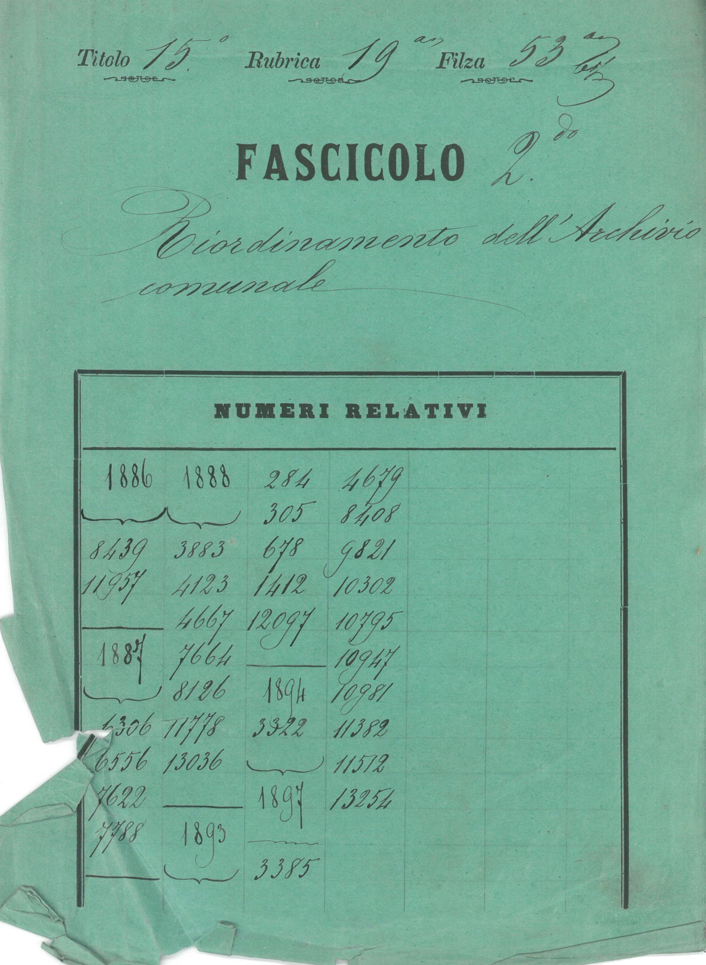
IL CONTESTO SPECIFICO: L’ARCHIVIO DEL COMUNE DI REGGIO EMILIA
I fascicoli propriamente intesi (identificati, cioè, da elementi descrittivi propri) sono testimoniati nell’archivio ottocentesco e primo-novecentesco.
Successivamente, i fascicoli propriamente intesi sono rappresentati esclusivamente da:
fascicoli dei dipendenti
fascicoli concorsuali
fascicoli relativi alle tornate elettorali

Slide 5
IL CONTESTO SPECIFICO: L’ARCHIVIO DEL COMUNE DI REGGIO EMILIA
1977
Il Comune di Reggio Emilia avvia una riflessione sulle possibilità di «meccanizzazione» dell’archivio
1° gennaio 1985
Viene istituito il protocollo informatico
Tra i metadati necessari per la registrazione di protocollo figurano
«anno/numero protocollo precedente» e «anno/numero protocollo successivo», ma non l’identificativo del fascicolo
Le prassi vigenti in ambito analogico vengono del
tutto trasposte in ambito informatico

Slide 6
IL CONTESTO SPECIFICO: L’ARCHIVIO DEL COMUNE DI REGGIO EMILIA
Nella gestione documentale digitale risiede l’unica possibilità di scardinare la logica della “catena” e di adempiere di conseguenza al dettato normativo in materia di aggregazioni documentali
Nel 2018 i documenti prodotti dal Comune di Reggio Emilia che risultano inseriti all’interno di fascicoli informatici sono il 14,97% del totale dei documenti registrati a protocollo

Slide 7
IL PROGETTO PER L’AVVIO DELLA FASCICOLAZIONE INFORMATICA: I PRESUPPOSTI
Perché la percentuale dei documenti fascicolati aumenti è necessario coinvolgere attivamente gli uffici produttori
Per consentire agli uffici produttori di fascicolare è necessario che sia chiaro e stabilito in modo uniforme il criterio in base al quale costituire le aggregazioni documentali
Il Piano di organizzazione delle aggregazioni documentali deve partire dalle Linee guida per l’organizzazione dei fascicoli e delle serie dei documenti elaborate dal Gruppo di lavoro per la formulazione di proposte e modelli per la riorganizzazione dell’archivio dei Comuni (2005) ma deve essere tarato sulle esigenze specifiche degli uffici produttori
Il Comune di Reggio Emilia non dispone di una mappatura aggiornata dei propri procedimenti

Slide 8
IL PROGETTO PER L’AVVIO DELLA FASCICOLAZIONE INFORMATICA: FASE 0
L’ingaggio informale degli operatori di protocollo permette di fare conoscere lo strumento della fascicolazione informatica agli utenti proattivi e consente loro di sperimentare i benefici della creazione delle aggregazioni documentali
Fase 0 (2020)
campagna formativa su base volontaria in materia di registrazione e fascicolazione dei documenti

Slide 9
IL PROGETTO PER L’AVVIO DELLA FASCICOLAZIONE INFORMATICA: FASE 1
Il Progetto viene approvato dalla Direzione generale e presentato in conferenza dei Dirigenti
come patrocinato dalla Direzione
Fase 1 (2021)
redazione del Progetto e condivisione dello stesso con le figure apicali dell’Ente
Vengono individuati tre Servizi sperimentatori

Slide 10
IL PROGETTO PER L’AVVIO DELLA FASCICOLAZIONE INFORMATICA: FASE 2
Il Progetto viene inserito all’interno della nota di aggiornamento 2022-2024 del Documento Unico di Programmazione – DUP e del Piano Esecutivo di Gestione - PEG di ciascun Servizio per il 2022 come obiettivo prioritario.
In questo modo a tutti i Servizi viene affidato anche ufficialmente un ruolo di compartecipazione al Progetto
Fase 2 (2022)
inserimento del Progetto nei documenti di programmazione dell’Ente
I Servizi sperimentatori hanno scadenze anticipate

Slide 11
IL PROGETTO PER L’AVVIO DELLA FASCICOLAZIONE INFORMATICA: FASE 2
Estratto del Documento Unico di Programmazione 2022-2024

Slide 12
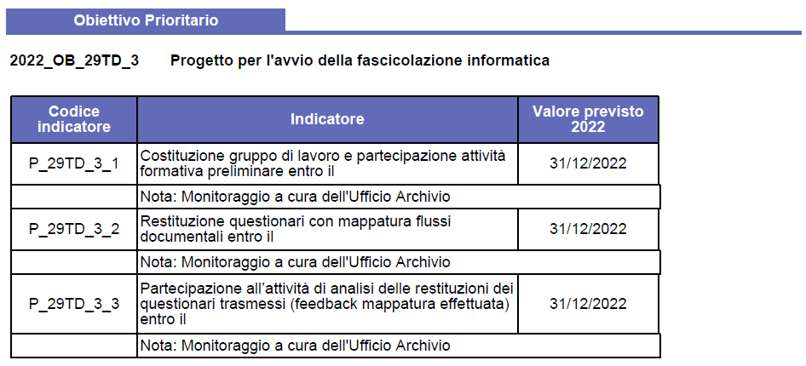
IL PROGETTO PER L’AVVIO DELLA FASCICOLAZIONE INFORMATICA: FASE 2
Estratto del Piano Esecutivo di Gestione 2022

Slide 13
IL PROGETTO PER L’AVVIO DELLA FASCICOLAZIONE INFORMATICA: FASE 3
I Dirigenti di tutti i Servizi sono chiamati a individuare uno o più operatori per costituire il gruppo di lavoro composto dai referenti per il Progetto.
Si richiede che gli operatori designati abbiano un buon livello di consapevolezza trasversale delle attività svolte dal Servizio
Fase 3 (febbraio 2022)
costituzione del gruppo di lavoro
Viene aperta una casella di posta a uso interno appositamente dedicata al Progetto

Slide 14
IL PROGETTO PER L’AVVIO DELLA FASCICOLAZIONE INFORMATICA: FASE 3
Fase 3 (febbraio 2022)
costituzione del gruppo di lavoro
numero Servizi coinvolti
27
numero membri gruppo di lavoro
70

Slide 15
IL PROGETTO PER L’AVVIO DELLA FASCICOLAZIONE INFORMATICA: FASE 4
Al gruppo di lavoro viene presentato il Progetto in merito a obiettivi, strumenti e road map
Fase 4 (marzo 2022)
presentazione del Progetto al gruppo di lavoro

Slide 16
IL PROGETTO PER L’AVVIO DELLA FASCICOLAZIONE INFORMATICA: FASE 5
Mediante la compilazione di un questionario online creato con LimeSurvey i referenti effettuato un censimento delle tipologie documentarie e delle attuali prassi di organizzazione documentale, indicando gli eventuali desiderata degli uffici produttori.
Agli utenti viene fornito un fac-simile per la compilazione, con le istruzioni relative a ciascuna domanda del questionario, e la bozza del Piano che consenta loro di tarare in modo corretto il livello di analisi richiesto dal censimento
Fase 5 (aprile-settembre 2022)
censimento delle tipologie documentarie e delle attuali prassi di organizzazione documentale

Slide 17
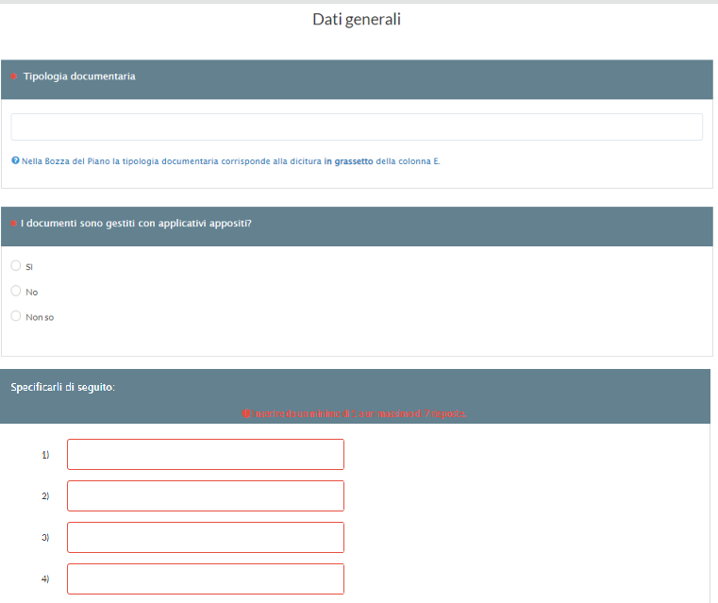

Slide 18
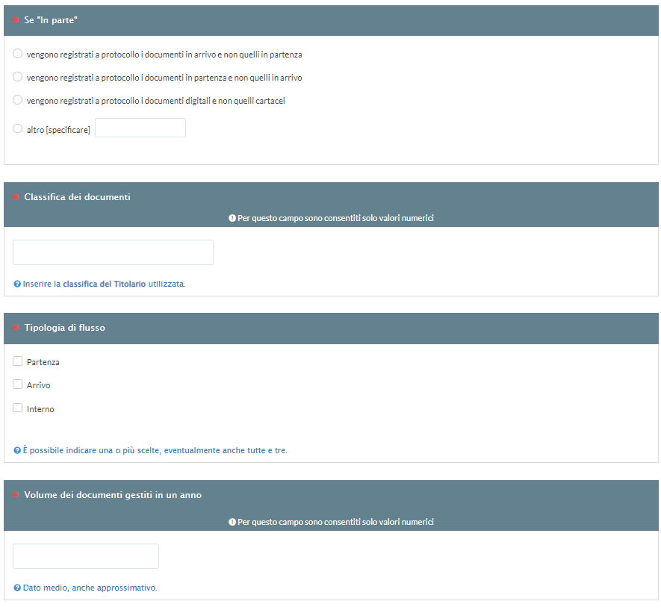

Slide 19
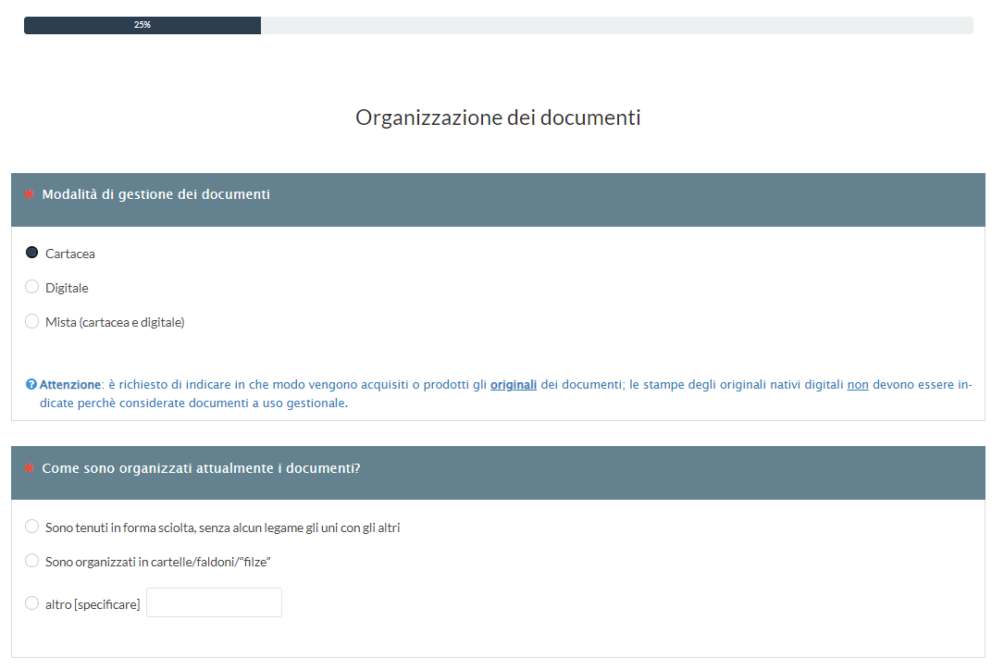

Slide 20
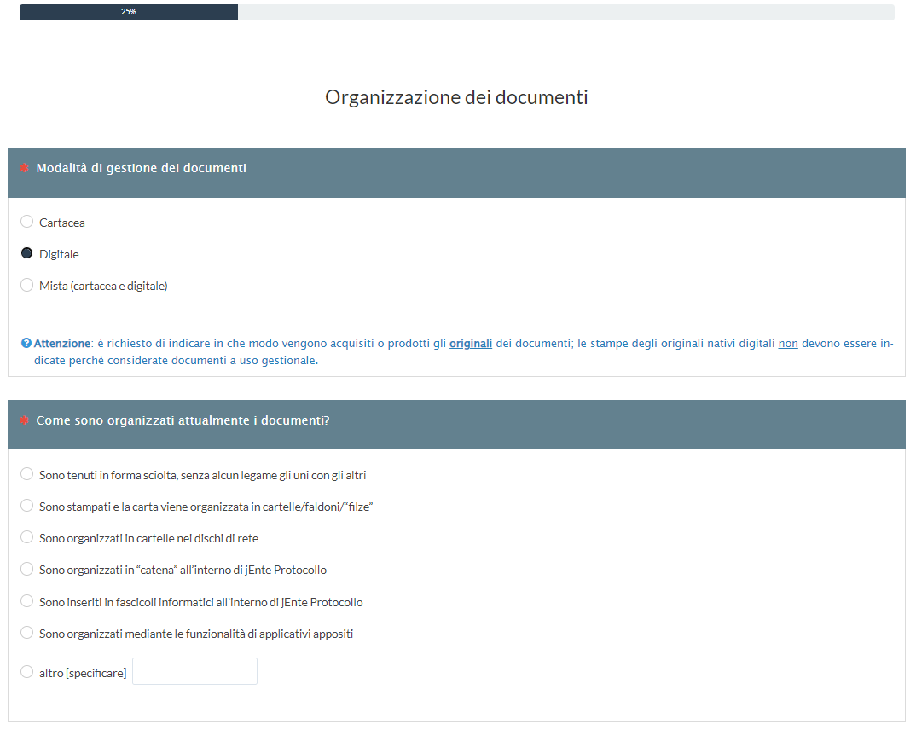

Slide 21
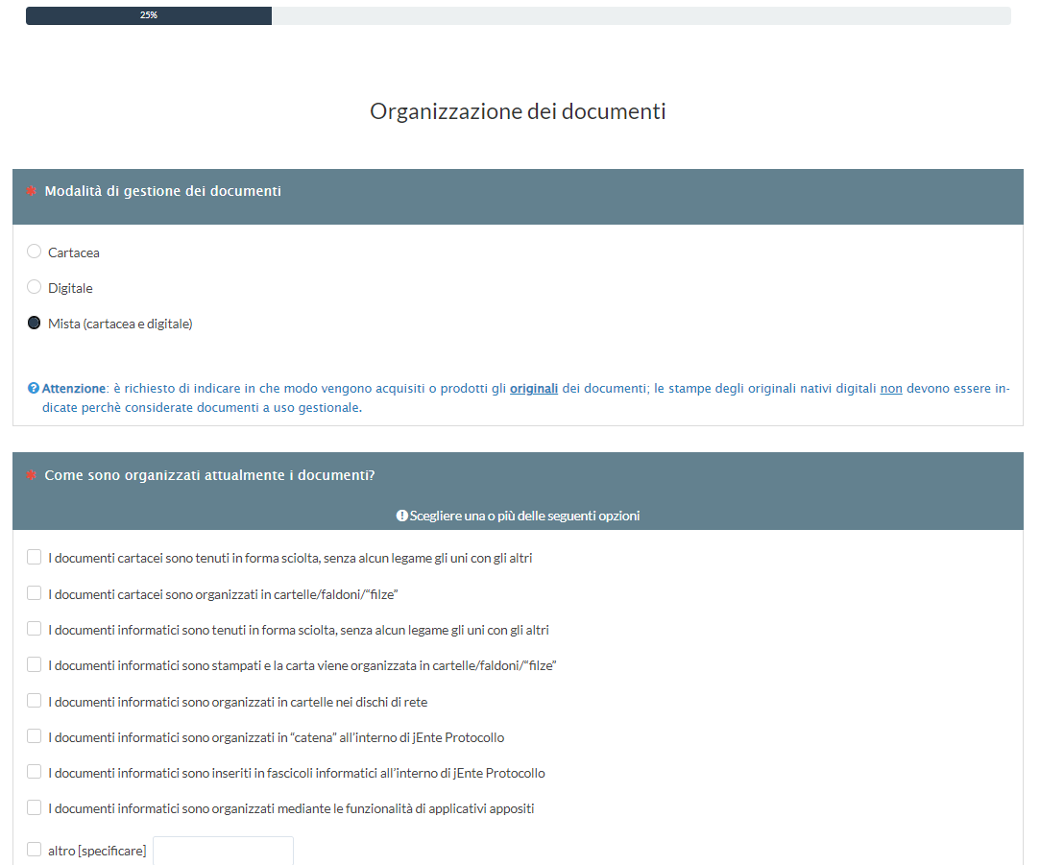

Slide 22
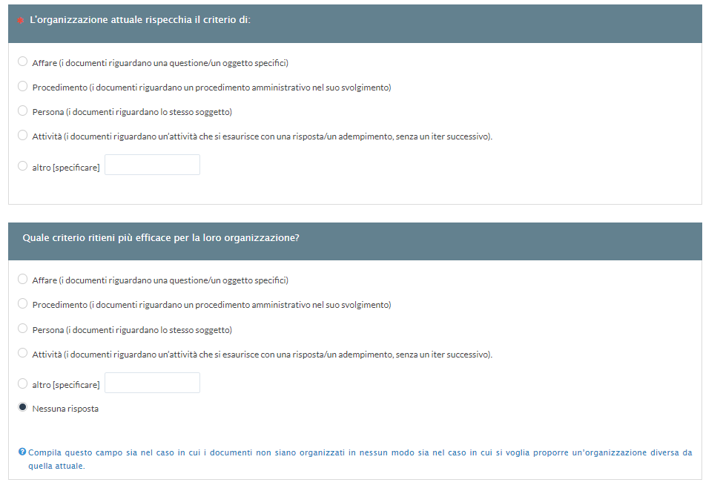

Slide 23
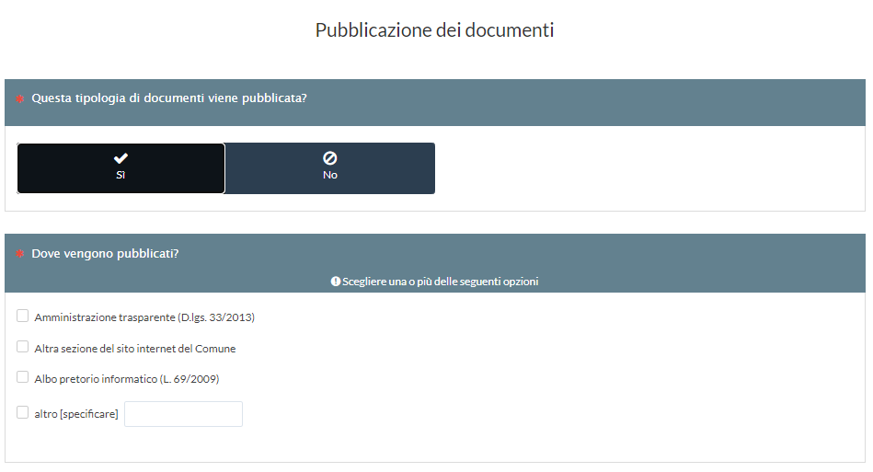

Slide 24
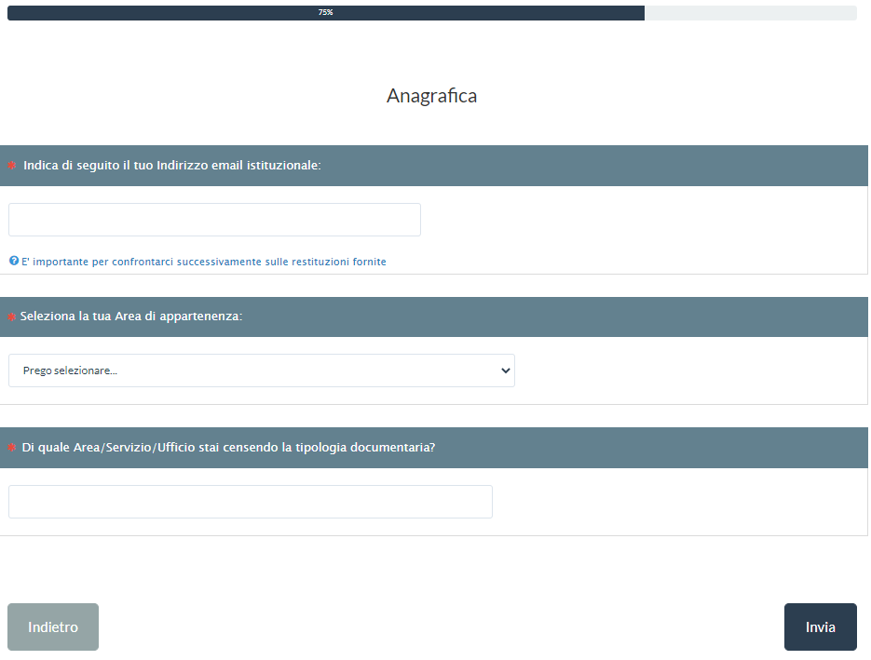

Slide 25
IL PROGETTO PER L’AVVIO DELLA FASCICOLAZIONE INFORMATICA: FASE 5
Fase 5 (aprile-settembre 2022)
censimento delle tipologie documentarie e delle attuali prassi di organizzazione documentale
numero questionari restituiti
483

Slide 26
IL PROGETTO PER L’AVVIO DELLA FASCICOLAZIONE INFORMATICA: FASE 6
A seguito dell’analisi dei questionari restituiti, i singoli Servizi vengono ricontattati per effettuare alcuni incontri di feedback per la sistematizzazione dei dati restituiti all’interno del Piano di organizzazione delle aggregazioni documentali.
Il numero degli incontri di feedback varia in base alla complessità della restituzione
Fase 6 (ottobre 2022 – in corso)
Incontri di feedback con gli uffici produttori

Slide 27
LA PUBBLICAZIONE DELLA SECONDA VERSIONE DEL MANUALE DI GESTIONE DOCUMENTALE
Nel dicembre 2022 viene approvata la seconda versione del Manuale di gestione documentale, in cui all’Allegato 14 è annesso il Piano di organizzazione delle aggregazioni documentali, che recepisce i primi risultati del Progetto
https://openapps.comune.re.it/jattipubblicazioni/AttiPubblicazioni?servizio=Link&rifAtto=GC/2022/269
dicembre 2022
approvazione della seconda versione del Manuale di gestione documentale

Slide 28
IL PROGETTO PER L’AVVIO DELLA FASCICOLAZIONE INFORMATICA: FASE 7
A ciascun Servizio viene restituito il Piano di organizzazione delle aggregazioni documentali specificamente tarato sulle aggregazioni gestite.
In questo modo, dopo l’opportuna formazione tecnica, i Servizi sono in grado di formare e gestire le aggregazioni documentali in autonomia
Fase 7 (ottobre 2022 – in corso)
Avvio della fascicolazione informatica decentrata per tutti gli operatori abilitati all’attività di registrazione all’interno del software di protocollo

Slide 29
PERCENTUALE DI DOCUMENTI FASCICOLATI AL TERMINE DEL 2022
Al 31/12/2022 i documenti prodotti dal Comune di Reggio Emilia che risultano inseriti all’interno di fascicoli informatici sono il 52,34% del totale dei documenti registrati a protocollo
Progetto per l’avvio della fascicolazione informatica
Analisi per la fascicolazione dei documenti formati su applicativi verticali soggetti a registrazione di protocollo e fascicolazione automatica

Slide 30
IL PROGETTO PER L’AVVIO DELLA FASCICOLAZIONE INFORMATICA: INDICATORI DI PEG 2023
Anche per il 2023 il Progetto è oggetto di monitoraggio all’interno del PEG di tutti i Servizi come obiettivo di miglioramento
gennaio 2023
approvazione del Piano Integrato di Attività e Organizzazione – PIAO 2023-2025 e aggiornamento del Piano Esecutivo di Gestione - PEG

Slide 31
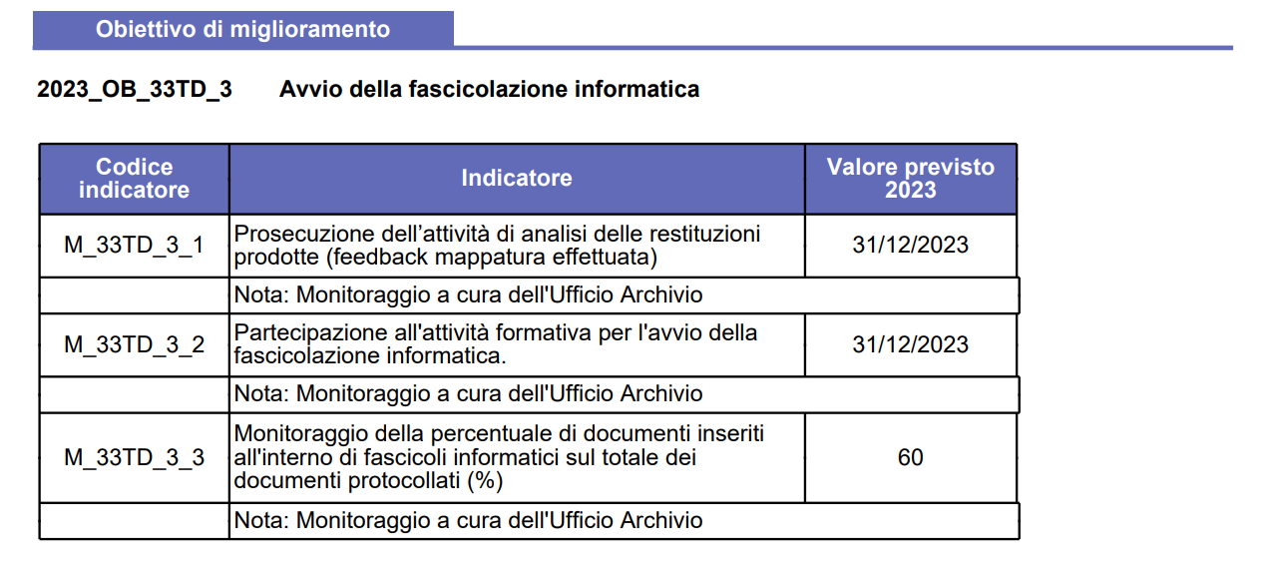
IL PROGETTO PER L’AVVIO DELLA FASCICOLAZIONE INFORMATICA: INDICATORI DI PEG 2023
Estratto del Piano Esecutivo di Gestione 2023

Slide 32
IL PROGETTO PER L’AVVIO DELLA FASCICOLAZIONE INFORMATICA: FASE 8
Ad alcuni tra i Servizi avviati alla fascicolazione già nel 2022 viene associato un indicatore di PEG maggiormente sfidante, il monitoraggio della percentuale di documenti fascicolati, a cui saranno comunque sottoposti tutti i Servizi nell’anno successivo
Fase 8 (gennaio 2023 – in corso)
monitoraggio della percentuale di documenti fascicolati
La responsabilità sulla fascicolazione passa progressivamente dall’Archivio ai singoli Servizi

Slide 33
IL PIANO DI ORGANIZZAZIONE DELLE AGGREGAZIONI DOCUMENTALI: UNO STRUMENTO INTEGRATO IN CONTINUO AGGIORNAMENTO
Il Piano di organizzazione delle aggregazioni documentali si configura come uno strumento integrato tra
piano di classificazione
piano di fascicolazione
piano di conservazione

Slide 34
IL PIANO DI ORGANIZZAZIONE DELLE AGGREGAZIONI DOCUMENTALI: UNO STRUMENTO INTEGRATO IN CONTINUO AGGIORNAMENTO
Perché sia davvero funzionale il Piano di organizzazione delle aggregazioni documentali deve essere soggetto a continuo aggiornamento
a oggi il Piano si trova già in una versione differente rispetto a quanto allegato al Manuale di gestione documentale
il Piano sarà aggiornato periodicamente mediante Determinazione dirigenziale

Slide 35
Valentina Corona
Responsabile UOC Archivio e Gestione documentale digitale
0522 456229
valentina.corona@comune.re.it

